Slide 1
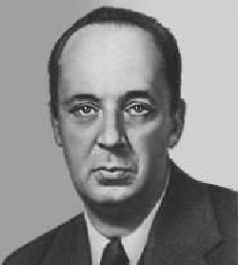
В. В. Набоков
Жизнь и творчество

Slide 2
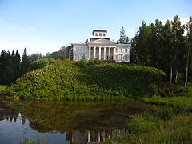
Владимир Набоков родился 10 (22) апреля 1899 года в аристократической семье известного российского политика Владимира Дмитриевича Набокова. В обиходе семьи Набокова использовалась три языка: русский, английский, и французский, — таким образом, будущий писатель в совершенстве владел тремя языками с раннего детства. По собственным словам, он научился читать по-английски прежде, чем по-русски. Первые годы жизни Набокова прошли в комфорте и достатке в доме Набоковых на Большой Морской в Петербурге и в их загородном имении Батово (под Гатчиной).

Slide 3
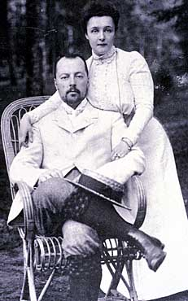
Пожалуй, никто из русских писателей XX века не рос в такой роскоши, в таком комфорте и с таким ощущением значительности своей семьи, с ощущением своей несомненной принадлежности к элите. Отец будущего писателя В. В. Набоков — крупный чиновник и государственный деятель (венец его карьеры — министерская должность управляющего делами Временного правительства России в марте — апреле 1917 года), человек богатый и культурный, англоман.

Slide 4
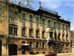
. Владимир-младший сначала выучился по-английски, а уж потом по-русски. У Набоковых собственный, розового гранита трехэтажный особняк в самом центре Петербурга, на Большой Морской, имение на реке Оредеж в шестидесяти верстах от столицы. У семьи два автомобиля: по тем временам случай редчайший; в одном из лимузинов мальчика ежедневно возят в Тенишевское училище — самое дорогостоящее. Но не самое элитарное; здесь, в отличие от лицея, не было сословных преград.

Slide 5
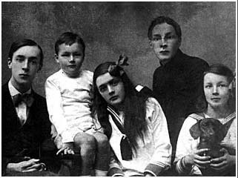
Кроме Владимира в семье Набоковых было еще четверо детей: сыновья Сергей и Кирилл, дочери Ольга и Елена.
Характер и духовный склад Владимира Набокова начали формироваться в "совершеннейшем, счастливейшем детстве". "Трудный, своенравный, до прекрасной крайности избалованный ребенок" рос в аристократической петербургской семье, в атмосфере роскоши и духовного уюта, жадно черпая "всей пятерней чувств" яркие впечатления юных лет. Позже он щедро раздавал их собственным персонажам, "чтобы как-нибудь отделаться от бремени этого богатства".

Slide 6
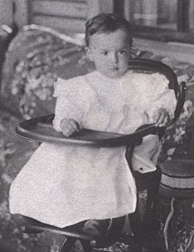
О своем золотом детстве, о блестящем отце, о счастливых днях в предреволюционном Петербурге и на даче Набоков писал много и с большой любовью.

Slide 7
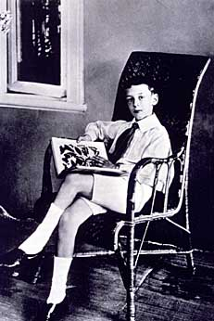
В это же время формируется круг увлечений и интересов, оставшихся неизменными на всю жизнь: шахматы, бабочки, книги. Набоков был очень неплохим шахматистом, но больше его привлекали шахматные задачи

Slide 8
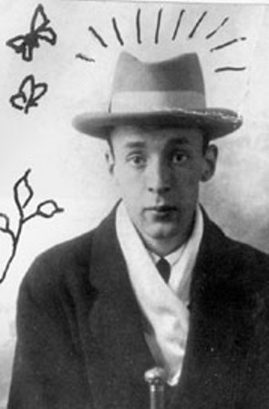
Революция 1917 года заставила Набоковых перебраться в Крым, а затем, в 1919-м, эмигрировать из России. Некоторые из семейных драгоценностей удалось вывезти с собой, и на эти деньги семья Набоковых жила в Берлине, в то время как Владимир получал образование в Кембридже, где он продолжает писать русские стихи и переводит на русский язык «Алису в стране Чудес» Л. Кэррола.

Slide 9
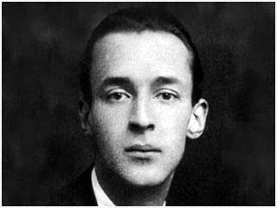
Перепад к последующей эмигрантской жизни оказался очень резким. В отличие от основной массы русских беженцев Набоков хорошо знал язык, имел престижное западное образование. Но кембриджский диплом ничего не давал в смысле жизненного устройства. Да и сам Набоков уже не хотел для себя никакой другой карьеры, кроме писательской. Приходилось перебиваться случайными заработками, не литературными, разумеется, а скорее относящимися к “сфере обслуживания”, если так можно назвать наемного партнера для богатых и неумелых теннисистов. Набоков не голодал, но, как свидетельствует мемуарист, “аккуратно подстригал бахрому на брюках”. В любом случае это унизительно, а для недавнего юного сноба из Тенишевского училища — втройне.

Slide 10




С 1922 года Набоков становится частью русской диаспоры в Берлине, зарабатывая на жизнь уроками английского языка. В берлинских газетах и издательствах, организованных русскими эмигрантами, печатаются рассказы Набокова. В 1927-м году Набоков женится на Вере Слоним и завершает свой первый роман — «Машенька». После чего до 1937 года создаёт 8 романов на русском языке, непрерывно усложняя свой авторский стиль и всё более смело экспериментируя с формой. Романы Набокова, не печатавшиеся в Советской России, имели успех у западной эмиграции, и ныне считаются шедеврами русской литературы (особ. «Защита Лужина», «Дар», «Приглашение на казнь»).

Slide 11
Приход фашистов к власти в Германии в конце 30-х годов положил конец русской диаспоре в Берлине. Жизнь Набокова с женой-еврейкой в Германии стала невозможной, и семья Набоковых переезжает в Париж, а с началом Второй мировой войны эмигрирует в США. С исчезновением русской диаспоры в Европе Набоков окончательно потерял своего русскоязычного читателя, и единственной возможностью продолжить творчество был переход на английский язык. Свой первый роман на английском языке («Подлинная жизнь Себастьяна Найта») Набоков пишет ещё в Европе, незадолго до отъезда в США, с 1937 года и до конца своих дней Набоков не написал на русском языке ни одного романа (если не считать автобиографию «Другие берега» и авторский перевод «Лолиты» на русский язык).

Slide 12
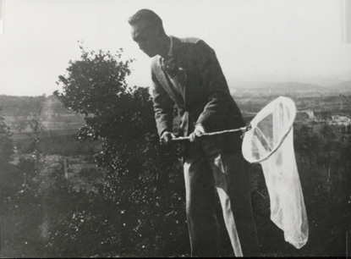
В Америке с 1940-го до 1958 года Набоков зарабатывает на жизнь чтением лекций по русской и мировой литературе в американских университетах. Его первые англоязычные романы («Подлинная жизнь Себастьяна Найта», «Bend Sinister», «Пнин»), несмотря на свои художественные достоинства, не имели коммерческого успеха. В этот период Набоков близко сходится с Э. Уилсоном и другими литературоведами, продолжает профессионально заниматься энтомологией.

Slide 13



Путешествуя во время отпусков по Соединённым Штатам, Набоков работает над романом «Лолита», тема которого (история взрослого мужчины, страстно увлекшегося двенадцатилетней девочкой) была немыслимой для своего времени, вследствие чего даже на публикацию романа у писателя оставалось мало надежд. Однако роман был опубликован (сначала в Европе, затем в Америке) и быстро принёс его автору мировую славу и финансовое благосостояние. Интересно, что первоначально роман, как описывал сам Набоков, был опубликован в одиозном издательстве "Олимпия", которое, как он понял уже после публикации, выпускало в основном "полупорнографические" и близкие к ним романы.

Slide 14

Знаменитая “Лолита”, написанная в 1955 году— это особый пример набоковского насмешничанья над публикой. “Лолита” насмешничает над всей пошлостью американского общества потребления и над неисчислимыми бульварными романами Америки. Нет сомнений в том, что ее никак нельзя отнести к пошлым романчикам.

Slide 15
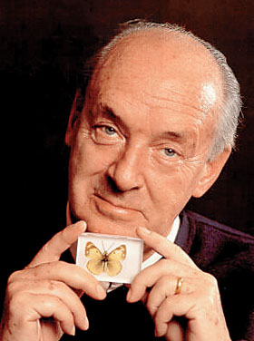
Эта книга решила материальные проблемы Набокова, и он немедленно бросил службу и уехал в Швейцарию, где в пансионе провел остаток жизни.

